Slide 1
Introduction to Cortex-M4 Programming Введення в програмування Cortex-M4

Slide 2
Module Syllabus /Змист
Program Code
C Language vs. Assembly Language
Program-Generation Flow
Cortex-M4 Program Image
Program Data
How is Data Stored in RAM
Data Types
Accessing Data using C and Assembly
Mixed Assembly and C Programming
Calling a C Function from Assembly
Calling an Assembly Function from C
Embedded Assembly

Slide 3
Program Code

Slide 4
Program Code Overview
All microcontrollers need a program code to perform an intended task
The program of embedded systems is usually developed at a relatively lower level
Less support from operating systems
Lack of standard programing interface
Often hardware specific, e.g. memory usage constraints, available instructions etc.
Programming language
Embedded systems are usually programed using C (or C++) language and assembly language
ARM-based tools can compile the C code or the assembly code to the executable file, which can be executed by ARM-based processors
A completely integrated program code can be also referred as a program image or an executable file
Notes:
Всі мікроконтролери потребують програмного коду для виконання передбачуваного завдання
Програма вбудованих систем, як правило, розробляється на відносно нижчому рівні Менша підтримка від операційних систем Відсутність стандартного інтерфейсу програмування Часто програми специфічні апаратні обмеження на використання пам'яті, доступні інструкції тощо
Мови програмування Вбудовані системи зазвичай програмують за допомогою мови C (або C ++) та асемблера Набір інструментів (ARM-toolchain), можуть компілювати код C або асемблерний код у виконуваний файл, який може бути виконаний процесорами на базі ARM Повністю інтегрований код програми називають як зображення програми або виконуваний файл

Slide 5
C Language vs. Assembly Language
Language | Advantages | Disadvantage
C | Easy to learn | Limited or no direct access to core registers and stack
 | Portable | No direct control over instruction sequence generation
 | Easy handling of complex data structures | No direct control over stack usage
Assembly | Allow direct control to each instruction step and all memory | Take longer time to learn
 | Allows direct access to instructions that cannot be generated with C | Difficult to manage data structure
 |  | Less portable
Легко навчитися
Обмежений або відсутній прямий доступ до основних регістрів та стеків
Немає прямого контролю над генерацією послідовності інструкцій
Легке управління складними структурами даних
Немає прямого контролю над використанням стека
Дозволяє пряме керування кожним кроком інструкції та всієї пам'яті
Потребує приділіти більше часу на навчання
Дозволяє прямий доступ до інструкцій, які не можуть бути створені за допомогою C
Важко керувати структурою даних

Slide 6
Typical Program-Generation Flow
The generation of program follows a typical development flow
Compile → Assemble → Link → Download
The generated executable file (or program image) is stored in the program memory (normally an on-chip flash memory), to be fetched by the processor
Off-line Compilation
C Code
Compile
Processor
Assembly Code
Fetch
Assemble
Instruction
Fetch
Decode
Object Code
Libraries
Link
Execute
Program Image
Download
Data Input
Processing
Data Output
Program Memory
Typical program-generation flow

Slide 7
Compilation using ARM-based Tools
C/ C++
C/ C++
C, C++
ASM files
C/ C++
C/ C++
C/ C++
Assembly
armcc
armasm
Compile/ assemble
C/ C++
C/ C++
.O Files
.S Files
C/ C++
C/ C++
Object
Libraries
armlink &
armmar
Link
Image
.AXF File
.LIB file
executable
binary
.BIN File
.HEX File
Disassembly File

Slide 8
Compiler Stages
Parser / синтаксичний аналізатор
Reads in C code,
Checks for syntax errors,
Forms intermediate code (tree representation)
High-Level Optimizer
Modifies intermediate code (processor-independent)
Code Generator
Creates assembly code step-by-step from each node of the intermediate code
Allocates variable uses to registers
Low-Level Optimizer
Modifies assembly code (parts are processor-specific)
Assembler
Creates object code (machine code)
Linker/Loader
Creates executable image from object file
Notes:
Синтаксический анализатор: Читает С код Проверяет синтаксические ошибки
Предлагает синтаксические конструкции Формирует т.н. «промежуточный код» (дерево узлов представления)
Високо-уровневая оптимизация (независимая от типа процессора) Генератор кода: Шаг за шагом создает ассемблерный код (код сборки) из каждого узла промежуточного кода Выделяет переменные для регистров
Низко-уровневая оптимизация: Модификация ассемблерного кода (специфичные для конкретного процессора)
Ассемблер: Создает объектный код (машинный код)
Lincer?Loader Создает из объектного кода исполнительный код

Slide 9
Cortex-M4 Program Image
What is a program image
The program image (or sometimes referred as executable file) usually refers to a piece of fully integrated code that is ready to execute
In Cortex-M4, the program image includes:
Vector table – includes the starting addresses of exceptions (vectors) and the value of the main stack point (MSP)
C start-up routine
Program code – application code and data / Код и данные приложения
C library code – program codes for C library functions
Образ программы (или иногда называемое исполняемым файлом) обычно относится к фрагменту полностью интегрированного кода, который готов к выполнению
Векторная таблица - включает начальные адреса исключений (векторов) и значение основного указателя стека (MSP)

Slide 10
Cortex-M4 Program Image
в STM32 это смещения относительно базового адреса 0x08000000
Программный код содержит инструкции, созданные в вашей прикладной программе. Тип данных в программном коде включает: - начальные значения переменных - локальные переменные, которые инициализируются в функциях или подпрограммах во время выполнения программы; - константы – постоянные значения данных, адреса периферийных устройств, строки символов, (иногда хранятся в блоках данных, называемых литеральными пулами); Кроме того, постоянные данные, такие как таблицы поиска, данные графического изображения (например, бит-карта), также могут быть включены в образ программы
Code region
External Interrupts
Start-up routine &
Program code &
C library code
0x00000040
SysTick
0x0000003C
PendSV
0x00000038
Reserved
0x00000030
SVCall
0x0000002C
Program
Image
Reserved
Код С-библиотек: Объектные коды, вставляемые в образ программы компоновщиками
0x00000010
Hard fault vector
0x0000000C
Vector table
NMI vector
0x00000008
Reset vector
0x00000004
Initial MSP value
0x00000000
C Start-up code Используется для настройки памяти данных и значений для инициализации глобальных переменных данных
Address
Автоматически добавляется компилятором / компоновщиком, обозначается как «__main» компилятором ARM или «_start» компилятором GNU C
Векторная таблица - включает начальные адреса исключений (векторов) и значение основного указателя стека (MSP)

Slide 11
Cortex-M4 Program Image
Vector table
Contains the starting addresses of exceptions (vectors) and the value of the main stack point (MSP)
Can be programed in either C or assembly
C Start-up code
Used to set up data memory and the initialization values for global data variables
Is inserted by compiler/ linker automatically, labelled as “__main” by ARM compiler, or “_start” by GNU C compiler

Slide 12
Cortex-M4 Program Image
Program code
Program code refers the instructions generated from your application program. The type of data in the program code includes:
Initial values of variables – the local variables that initialized in functions or subroutines during program execution time
Constants – used in data values, address of peripherals, character strings, etc…
Sometimes are stored together in data blocks called literal pools
Additionally, constant data such as lookup tables, graphics image data (e.g. bit map) can also be merged into the program images
C library code
Object codes that inserted to the program image by the linkers

Slide 13
Program Image in Global Memory
Образ программы сохраняется в области кода в глобальной памяти Объем блока памяти до 512 МБ от 0x00000000 до 0x1FFFFFFF Обычно реализуется в энергонезависимой памяти, например, во встроенной память FLASH Обычно отделяются от данных программы, которые выделяются в области SRAM (или области данных)
The program image is stored in the code region in the global memory
Up to 512 MB memory space range from 0x00000000 to 0x1FFFFFFF
Usually implemented on non-volatile memory, such as on-chip FLASH memory
Normally separated from program data, which is allocated in the SRAM region (or data region)
External RAM
Peripherals
Mainly used for data memory
e.g. on-chip SRAM, SDRAM
0x3FFFFFFF
SRAM Region
512MB
0x20000000
Code Region
0x1FFFFFFF
Mainly used for program image
e.g. on-chip FLASH
512MB
0x00000000
Global memory space

Slide 14
Program Data

Slide 15
How is Data Stored in RAM /Как хранятся данные в ОЗУ
Как правило, выделяют три раздела данных: статические данные, стек и кучу
Статические данные - глобальные и статические переменные
Стек - содержит временные данные для локальных переменных, передачу параметров в вызове функций, сохранение регистров во время исключений и т. д. Куча - содержит фрагменты пространств памяти, которые динамически резервируются вызовами функций, такими как «alloc ()», «malloc ()»
High
Typically, the data can be divided in three sections: static data, stack, and heap:
Static data – contains global variables and static variables
Stack – contains the temporary data for local variables, parameter passing in function calls, registers saving during exceptions, etc.
Heap – contains the pieces of memory spaces that dynamically reserved by function calls, such as “alloc()”, “malloc()”
Stack
Grow
Downwards
Memory
Address
Heap
Grow
Upwards
Static
Data
Low

Slide 16
Define Stack and Heap / Определение стека и кучи
Стек и куча могут быть определены либо на языке C (с файлом компоновщика), либо на языке ассемблера. Пример, в C:
The stack and heap can be defined in either C language (with linker file) or assembly language, for example in C:
/* Set stack and heap parameters */
#define STACK_BASE 0x10020000 // stack start address
#define STACK_SIZE 0x5000 // length of the stack
#define HEAP_BASE 0x10001000 // heap starts address
#define HEAP_SIZE 0x10000 – 0x6000 // heap length
/* linker generated stack base addresses */
extern unsigned int Image$$ARM_LIB_STACK$$ZI$$Limit
extern unsigned int Image$$ARM_LIB_STACKHEAP$$ZI$$Limit
…

Slide 17
Define Stack and Heap / Определение стека и кучи
Определение стека и кучи на ассемблере:
Define stack and heap in assembly language:
Stack_Size EQU 0x00000400 ; 256KB of STACK
AREA STACK, NOINIT, READWRITE, ALIGN=4
Stack_Mem SPACE Stack_Size
__initial_sp
Heap_Size EQU 0x00000400 ; 1MB of HEAP
AREA HEAP, NOINIT, READWRITE, ALIGN=4
__heap_base
Heap_Mem SPACE Heap_Size
__heap_limit

Slide 18
Data Types / Типы данных
Ряд стандартных типов данных поддерживается языком C
Но их реализация зависит от архитектуры процессора и компилятора C
В ARM-программировании размер данных называется байтом, половинным словом, словом и двойным словом:
Byte: 8-bit;
Half word: 16-bit;
Word: 32-bit
Double word: 64-bit
В следующей таблице показана реализация разных типов данных

Slide 19
Data Types / Типы данных и диапазоны их значений
Data type | Size | Signed range | Unsigned range
char, int8_t, uint8_t | Byte | -128 to 127 | 0 to 255
short, int16_t, uint16_t | Half word | -32768 to 32767 | 0 to 65535
int, int32_t, uint32_t, long | Word | -2147483648 to 2147483647 | 0 to 4294967295
long long, int64_t, uint64_t | Double word | -2⁶³ to 2⁶³-1 | 0 to 2⁶⁴-1
float | Word | -3.4028234 × 10³⁸ to 3.4028234 × 10³⁸
double, long double | Double word | -1.7976931348623157 ×10³⁰⁸ to 1.7976931348623157 ×10³⁰⁸
pointers | Word | 0x00 to 0xFFFFFFFF
enum | Byte/ half word/ word | Smallest possible data type
bool (C++), _bool(C) | Byte | True or false
wchar_t | Half word | 0 to 65535

Slide 20
Data Types and Class Qualifiers
Const
Never written by program, can be put in ROM to save RAM
Volatile
Can be changed outside of normal program flow: ISR, hardware register
Compiler must be careful with optimizations
Static
Declared within function, retains value between function invocations
Scope is limited to function
Никогда не изменяются программой. Для сохранения RAM 2, может быть помещена в ПЗУ
Может быть изменен вне обычного потока программы: ISR, аппаратный регистр
Компилятор не должен изменять при «оптимизации кода»
Объявлены внутри функции, сохраняют значения между вызовами функций Область действия ограничена функцией

Slide 21
Example of Data Storage / Примеры хранения данных
Zero-Initialized static data
Constant data
int a, b;
const char c=123;
int d=31;
void main(void) {
int i;
char f[32];
int *array;
array =(int*)malloc(128);
e = d + 7;
printf(“Hello!”);
}
Initialization Data
Initialized static data
Startup Code
Stack data
Program code
.text
Heap data
Runtime Library Code
Usually stored in volatile memories, e.g. SRAM
Usually stored in non-volatile memories, e.g. FLASH

Slide 22
Accessing Peripherals in C
Define base addresses for peripherals, e.g.
Write a value to a peripheral register, e.g.
Read a value from a peripheral register, e.g.
#define FLASH_BASE *((volatile unsigned long *) (0x00000000UL)
#define RAM_BASE *((volatile unsigned long *) (0x10000000UL)
#define GPIO_BASE *((volatile unsigned long *) (0x2009C000UL)
#define APB0_BASE *((volatile unsigned long *) (0x40000000UL)
#define AHB_BASE *((volatile unsigned long *) (0x50000000UL)
#define CM3_BASE *((volatile unsigned long *) (0xE0000000UL)
//store a value to the memory
RAM_BASE = 0x3FFFF
//read a value from the memory
i= RAM_BASE;

Slide 23
Define Interrupt Vector in C
The interrupt vector can be defined in either C language or assembly language, for example in C:
typedef void(* const ExecFuncPtr)(void) __irq;
#pragma arm section rodata="exceptions_area”
ExecFuncPtr exception_table[] = {
(ExecFuncPtr)&Image$$ARM_LIB_STACK$$ZI$$Limit, /* Initial SP */
(ExecFuncPtr)__main, /* Initial PC */
NMIException,
HardFaultException,
MemManageException,
BusFaultException,
UsageFaultException,
0, 0, 0, 0, /* Reserved */
SVCHandler,
DebugMonitor,
0, /* Reserved */
PendSVC,
SysTickHandler
/* Configurable interrupts start here...*/
};
#pragma arm section

Slide 24
Define Interrupt Vector in Assembler
EXPORT __Vectors
__Vectors ; table of vectors
DCD __initial_sp
DCD Reset_Handler
DCD NMI_Vector
DCD Hard_Fault_Vector
DCD 0 ; Rezerved (MemManageException)
DCD 0 ; Rezerved (BusFaultException)
DCD 0 ; Rezerved (UsageFaultException)
DCD 0 ; Rezerved
DCD 0 ; Rezerved
DCD 0 ; Rezerved
DCD 0 ; Rezerved
DCD SVCall
DCD 0 ; Rezerved (DebugMonitor)
DCD 0 ; Rezerved
DCD PendSVC
DCD sys_clock_int ; (SysTickHandler)
__Vectors_End

Slide 25
Use Bit-band Operation in Assembly
For example, in order to set bit[3] in word data in address 0x20000000:
Read-Modify-Write operation
Read the real data address (0x20000000)
Modify the desired bit (retain other bits unchanged)
Write the modified data back
Bit-band operation
Directly set the bit by writing ‘1’ to address 0x2200000C, which is the alias address of forth bit of the 32-bit data at 0x20000000
;Read-Modify-Write Operation
LDR R1, =0x20000000 ;Setup address
LDR R0, [R1] ;Read
ORR.W R0, #0x8 ;Modify bit
STR R0, [R1] ;Write back
;Bit-band Operation
LDR R1, =0x2200000C ;Setup address
MOV R0, #1 ;Load data
STR R0, [R1] ;Write

Slide 26
Use Bit-band Operation in C
The bit-band operation is not natively supported in most C compilers
To make ease use of the bit-band feature, the address and the bit-band address can be separately declared, for example:
Alternatively, use C macros to easily access bit-band alias, for example:
#define RAM_Data1 *((volatile unsigned long *)(0x20000000))
#define RAM_Data1_Bit0 *((volatile unsigned long *)(0x22000000))
#define RAM_Data1_Bit1 *((volatile unsigned long *)(0x22000004))
RAM_Data1= RAM_Data1 | 0x01 ;Setup bit0 without using bitband
RAM_Data1_Bit0= 0x00 ;clear bit0 using bitband
RAM_Data1_Bit1= 0x01 ;Setup bit1 using bitband
#define RAM_Data1 *((volatile unsigned long *)(0x20000000))
#define BitBand(data_addr, bit) ((data_addr & 0x0F0000000) + 0x2000000 +
((data_addr & 0xFFFFF)<<5)+(bit<<2))
#define Data_Addr (data_addr) *((volatile unsigned long*)(data_addr))
Data_Addr(BitBand(RAM_Data1,0)) = 0x01 ;set bit0

Slide 27
Mixed Assembly and C Programming

Slide 28
Calling a C Function from Assembly
When a C function is called from an assembly file, the following areas should be aware:
Input parameters have to be stored in the correct registers, for example, registers R0 to R3 can be used for passing four parameters
The return value is usually stored in R0
Register R0, R1, R2, R3, R12, and LR could be changed, hence it is better to save them to the stack
The value of SP should be aligned to a double-word address boundary
При вызове функции C из ASM-файла, следует знать следующее:
Входные параметры должны храниться в правильных регистрах, например, регистры R0-R3 могут использоваться для передачи четырех параметров
Возвращаемое значение обычно сохраняется в R0
Регистры R0, R1, R2, R3, R12 и LR могут измениться, поэтому лучше сохранить их в стеке
Значение SP должно быть выровнено на адрес границы двойного слова
Notes:
При вызове функции C из ASM-файла, следует знать следующее:

Slide 29
Calling a C Function from Assembly
For example, write an adding function in C:
Call the C function from the assembly code, for example:
int my_add(int x1, int x2, int x3, int x4) {
return (x1+x2+x3+x4);
}
MOVS R0, #0X1 ; parameter x1
MOVS R1, #0X3 ; parameter x2
MOVS R2, #0X5 ; parameter x3
MOVS R3, #0X7 ; parameter x4
IMPORT my_add
BL my_add ; call “my_add” function in C

Slide 30
Calling an Assembly Function from C
When calling an assembly function from C code, following areas should be aware:
If registers R4 to R11 need to be changed, they have to be stacked and restored in the assembly function
If another function is called inside the assembly function, LR register needs to be saved on the stack and used for return
The function return value is normally stored in R0

Slide 31
Calling an Assembly Function from C
Write a function in assembly, for example:
Calling an assembly function in C, for example:
EXPORT add_asm
add_asm FUNCTION
ADDS R0, R0, R1
ADDS R0, R0, R2
ADDS R0, R0, R3
BX LR ; result is returned in R0
ENDFUNC
external int add_asm( int k1, int k2, int k3, int k4);
void main {
int x;
x = add_asm (11,22,33,44); // call assembly function
…
}

Slide 32
Embedded Assembly
The embedded assembler allows developer to write assembly functions inside C files, for example in C:
_asm int add_asm( int k1, int k2, int k3, int k4) {
ADDS R0, R0, R1
ADDS R0, R0, R2
ADDS R0, R0, R3
BX LR
}
void main {
int x;
x = add_asm (11,22,33,44); // call assembly function
…
}

Slide 33
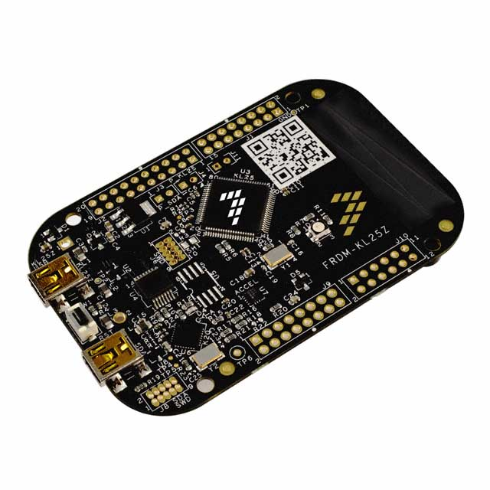
Lab Exercise
Lab Exercises
Lab 1 - processing text in assembly language
Execute assembly code on the mbed board (e.g. Nucleo F401RE) using the debugger (in ARM® Keil® MDK )
Examine its execution at the processor level
Lab 2 - square root approximation
Write an assembly code subroutine to approximate the square root of an argument using the bisection method
Test your result on the mbed board (e.g. Nucleo F401RE) using the debugger (Keil MDK)
Nucleo F401RE

Slide 34

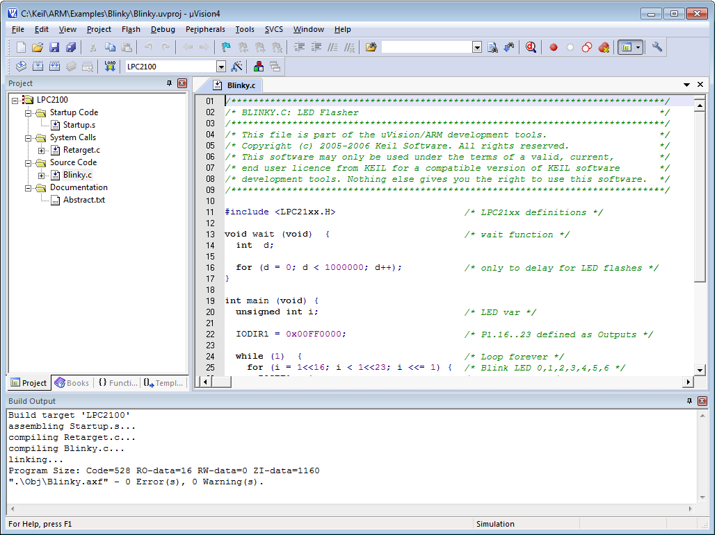
ARM Keil® MDK
Keil μVision has an Integrated Development Environment (IDE), which allows user to build a project easily and quickly, the IDE includes:
Project management;
Make facilities;
Source code editing;
Program debugging;
Complete simulation;
A serial of ARM-based tools are
integrated in Keil μVision, including:
Compiler
Assembler
Linker
Format Converter
Libraries

Slide 35
Useful Resources
Cortex-M4 Technical Reference Manual:
http://infocenter.arm.com/help/topic/com.arm.doc.ddi0439d/DDI0439D_cortex_m4_processor_r0p1_trm.pdf
Cortex-M4 Devices Generic User Guide:
http://infocenter.arm.com/help/topic/com.arm.doc.dui0553a/DUI0553A_cortex_m4_dgug.pdf
STM32 Nucleo Reference Manual:
http://www.st.com/web/en/resource/technical/document/reference_manual/DM00096844.pdf
“The Definitive Guide to ARM Cortex-M3 and Cortex-M4 Processors” by Joseph Yiu, ISBN 13: 9780124080829 ISBN 10: 0124080820, 13 December 2013

